Slide 1


PRAVDA A MÝTY O SPU
Veronika Vitošková, Helena Jiránková
Seminář pro učitele GJP
Duben 2014

Slide 2
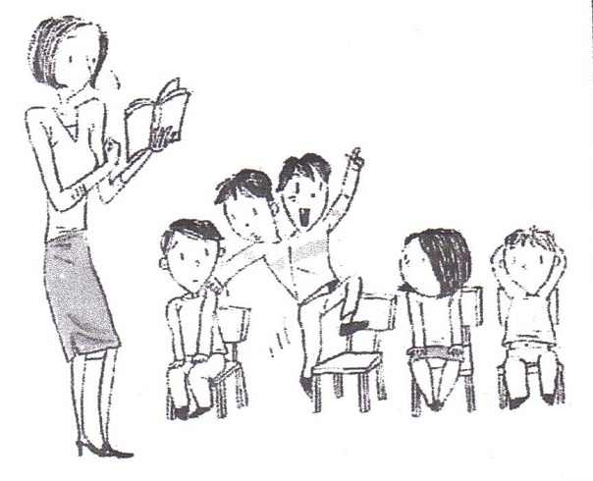
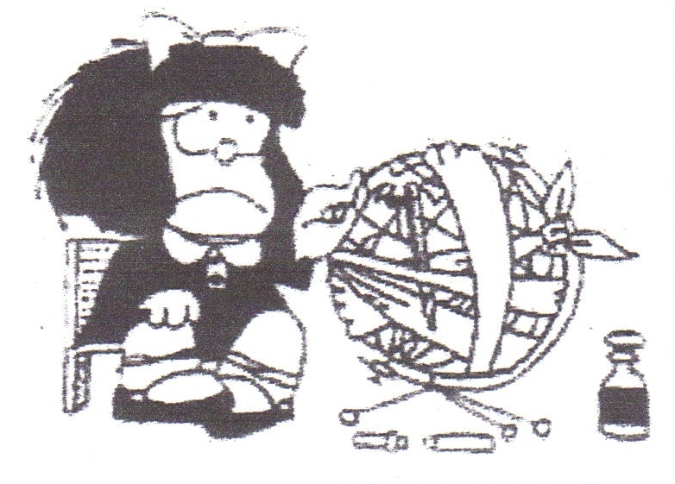
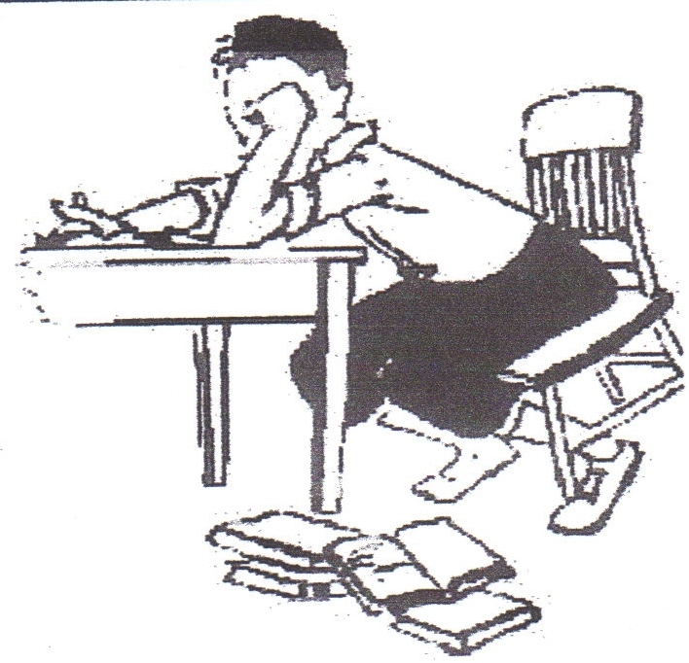
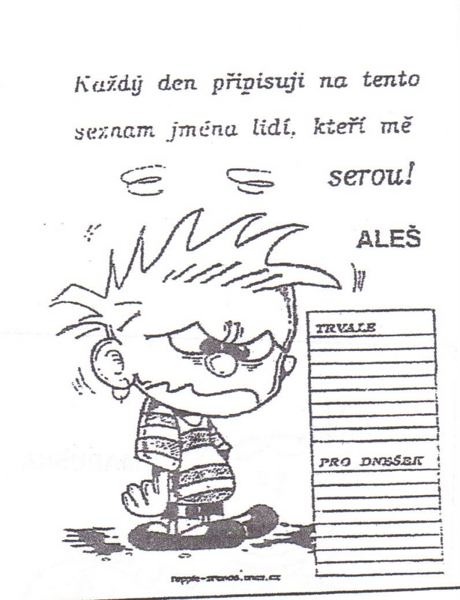
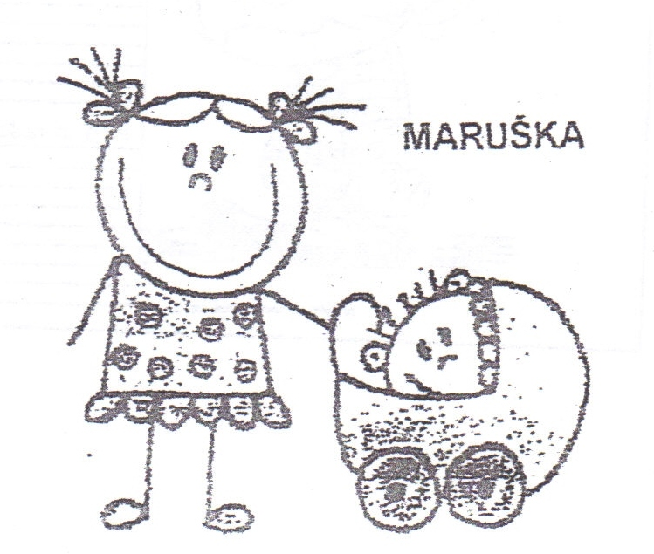
Proč se jim ve škole nedaří??
O jaké projevy chování žáků s SPU se jedná?

Slide 3
Jak vzniká specifická porucha učení?
Deficity v kognitivní oblasti
Impulzivita a přijímání jednotlivostí
Potíže se strukturováním a organizací poznatků
Nižší schopnost učit se ve škole i ze zkušeností

Slide 4
Katalog příčin SPU:
1. Funkční nedostatky a deficity schopností
  artikulační obtíže,
  menší schopnost abstrakce,
  narušená vizuomotorická koordinace,
  špatná paměť,
  snížená schopnost vizuální diferenciace

Slide 5
2. Poruchy koncentrace a menší odolnost vůči námaze:
      obtíže v koncentraci pozornosti
      obtíže „napnout síly“
      zabíhavá pozornost
      potíže v udržení pozornosti
      nesamostatnost, úzkostnost
      ztráta odvahy a naděje

Slide 6
3. Nedostatečné vnější podmínky:
zátěž a zanedbanost
ztráta odvahy a důvěry způsobená častými výtkami
role outsidera
časté změny školy
očekávání špatného výkonu ze strany učitele

Slide 7
4. Konstituční nedostatky:
  poruchy zraku a sluchu
  zdravotní potíže vedoucí k vyšší únavnosti
  postižení mozku apod.

Slide 8
Myšlení dětí s odchylkami ve vývoji (Jo Leeber)

Slide 9
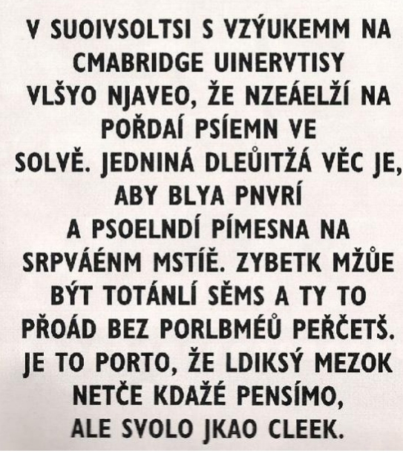
Záhada lidského mozku (jak čte dyslektik):

Slide 10
závěr
DJĚUKEME ZA PONROZOST! ☻

